Slide 1

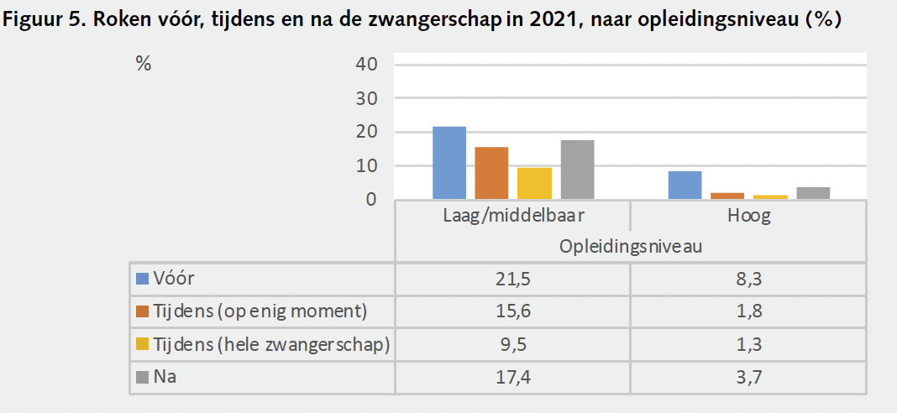
Vrouwen die roken tijdens de zwangerschap
Notes:
Art

Slide 2
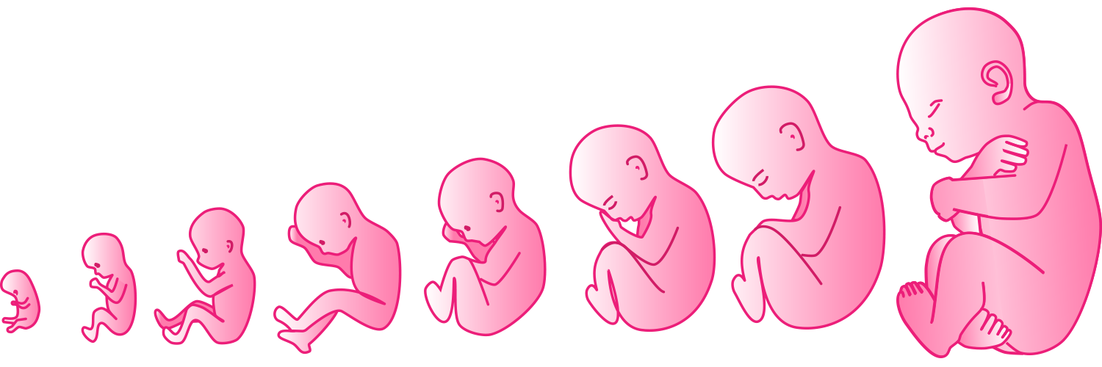
Als de moeder rookt in de zwangerschap
laag geboortegewicht
foetale sterfte
neonatale sterfte
+100%
+45%
+20%
vroeggeboorte
wiegendood +130%
ADHD + 60%
+35%
bepaalde aangeboren
afwijkingen
+25-50%
miskraam
+30%
EUG
+ 80%
Factsheet Roken en zwangerschap – update 2022
Notes:
Art

Slide 3

Factsheet
Roken, stress en kwetsbaarheid
Aanknopingspunten om zwangere vrouwen beter te ondersteunen bij stoppen met roken en gestopt te blijven
Literatuuronderzoek:
Waarom blijven vrouwen roken tijdens en
na de zwangerschap?
Wat is hierbij de rol van kwetsbaarheid,
en van stress?
Hoe kunnen we deze vrouwen helpen
bij het stoppen met roken?

Slide 4


Vrouwen die blijven roken in hun zwangerschap zitten vaak in een kwetsbare positie
Risicofactoren:
Laag opgeleid
Alleenstaand
Een partner die rookt
Afhankelijkheid nicotine
Angst en depressie
Beschermende factoren:
Ondersteunend sociaal netwerk
Hulp kunnen vragen en aanvaarden
Sociaal-emotionele vaardigheden
Kwetsbaarheid
Roken
Stress
Wulffraat e.a., 2019, Riaz e.a., 2017; Orton e.a., 2018
Notes:
Roken stress en kwetsbaarheid hangen allemaal met elkaar samen.

Slide 5

Voor vrouwen in een kwetsbare positie is het vaak lastiger te stoppen met roken
Factoren die meespelen:
Roken is een copingmechanisme
Identiteit
Schuldgevoel
Partner en omgeving
Flemming 2013; 2014; 2016; Notley 2015; Bauld; 2017; Derksen e.a., 2019

Slide 6
Roken zelf zorgt voor stress: een vicieuze cirkel
Weer roken van een sigaret
Voor even goed gevoel/verlichting van stress
Ontwennings-verschijnselen
Verlangen naar een sigaret
Op zoek naar ontspannings-moment
Roken als copingmechanisme
Stresshormoon cortisol
Van Aerde e.a., 2020; Richards e.a., 2011; Wemm & Sinha, 2019
Notes:
Vicueuze cirkel
Roken ontregelt het stress-systeem:
Stresshormoon cortisol blijvend verhoogd.
Maar: Blijven roken heeft meer gevolgen voor het ongeboren kind dan de tijdelijke stress van ontwenningsverschijnselen.
Gevoeligheid voor stress (en daarmee kans op terugval) blijft.

Slide 7
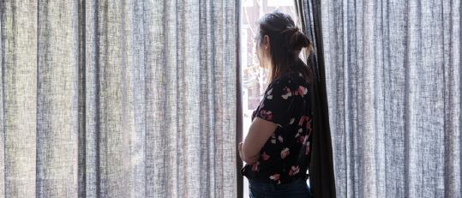
In stoppen met roken interventies altijd aandacht voor stress & stress-management
Stress-management
Probleem-oplossende vaardigheden
Ontspannings-oefeningen
Bewegen
Psychoeducatie stress
Steun vrienden/familie
Mindfulness / meditatie
o.a. Traylor e.a., 2020
Notes:
Stress is een belangrijke factor om rekening mee te houden tijdens stoppen met roken en ook bij terugvalpreventie.

Slide 8

Zorg voor een samenhangende aanpak, ook op andere problemen

Slide 9
Stoppen met roken zorgt voor een beter gevoel
Ontwenningsverschijnselen zijn tijdelijk.
Minder last van stress, angst en van depressie (Taylor e.a., 2014; 2021; 2023)
Na het volgen van een stoppen-met-rokeninterventie:
  Verbetering mentaal welbevinden
  Minder depressie
  Meer zelfvertrouwen
Stoppen met roken is áltijd belangrijk in de zwangerschap, ook al spelen er ook andere problemen.
Lopez e.a. 2015; Chamberlain e.a., 2017

Slide 10
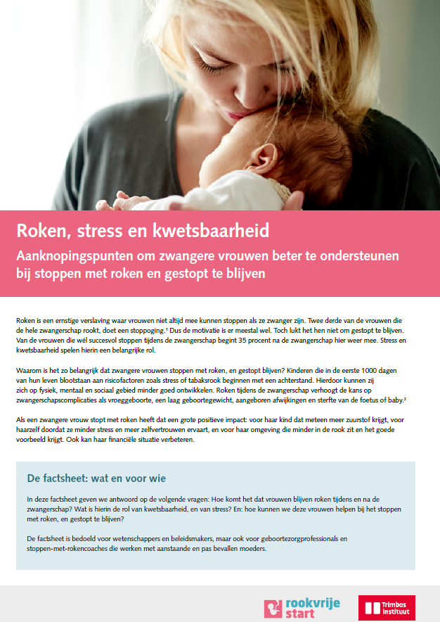
De factsheet
https://www.trimbos.nl/aanbod/webwinkel/af2111-roken-stress-en-kwetsbaarheid/
Notes:
- 2023/2024 in gesprek met praktijk, beleid en moeders om te kijken hoe deze kennis en inzichten vorm kunnen krijgen in de Nederlandse zorgpraktijk.
Promotieonderzoek Linda van der Spek naar effectiviteit en mogelijkheden van beloningen.
Auteurs
Linda Bolier
Doriana Rinaldi
Stephanie Leone
Met bijdragen van:
Sanne de Josselin de Jong
Clasien van der Houwen
Elisa Duinhof
Tessa van Doesum

Slide 11

Rookvrije Ouders
Effectieve telefonische stoppen-met-roken begeleiding gebaseerd op motiverende gespreksvoering.
Voor alle (aanstaande) ouders. De coaches zijn gespecialiseerd in de begeleiding van zwangeren en mensen met een kinderwens.
Verwijs makkelijk en snel door via een online aanmeldformulier.
Het eerste gesprek is een kennismaking: gratis en vrijblijvend.
De coaching Rookvrije Ouders is gratis (vergoed vanuit de basisverzekering).
Notes:
De coach neemt binnen een week contact op met ouders en binnen 3 dagen met wensouders, zwangeren en hun partner.

Slide 12
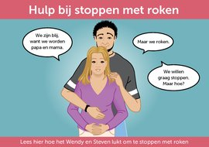

Scholing
In gespreksvoering en verwijzing
E-learnings en (fysieke) workshop (voor organisaties en individuen)
  Gratis open inschrijving op: 22 november en 29 november.
Materialen
Voor gespreksvoering en verwijzing
Waaronder beeldverhalen met handleiding
Ondersteuning
Bij de organisatie van stoppen-met-rokenzorg
Met tools, advies én mogelijkheid tot vergoeding
Meer weten? Kijk op www.rookvrijestart.nl of mail naar rookvrijestart@trimbos.nl
Volg ons op Twitter: @Rookvrije Start en meld je aan voor onze nieuwsbrief

